Slide 2




THỬ SỨC

Slide 3
1
Điểm B … hai điểm A và C
A
B
C
22
21
20
29
28
27
26
25
24
23
19
13
14
11
8
30
0
16
15
10
3
2
18
4
1
12
5
17
9
7
6
A
nằm giữa
B
khác phía
C
cùng phía
D
Cả A, B, C đều sai
TIME
ANS

Slide 4
2
Điểm A và C nằm … đối với điểm B
A
B
C
22
21
20
29
28
27
26
25
24
23
19
13
14
11
8
30
0
16
15
10
3
2
18
4
1
12
5
17
9
7
6
A
nằm giữa
B
khác phía
C
cùng phía
D
Cả A, B, C đều sai
TIME
ANS

Slide 5
3
Chỉ ra điểm nằm giữa trong các hình sau
M
A
B
A
N
B
C
M
K
Đáp án: Không có

Slide 6
4
Qua hai điểm bất kì, ta vẽ được …… đường thẳng đi qua nó
22
21
20
29
28
27
26
25
24
23
19
13
14
11
8
30
0
16
15
10
3
2
18
4
1
12
5
17
9
7
6
A
Vô số
B
Chỉ một
C
Hai
D
Ba
TIME
ANS

Slide 7
5
Bạn Mai và Hùng cùng tranh luận về hình vẽ sau:
A
B
C
Bạn Mai: trong hình vẽ trên có tổng 3 đường thẳng là AB, AC, BC
Bạn Hùng: trong hình vẽ trên chỉ có 1 đường thằng
Theo em, bạn nào trả lời đúng?

Slide 8
b
c
a
Dạng 1: Quan hệ giữa điểm và đường thẳng
Bài 1: Quan sát hình H1 dưới đây hãy nêu:
M
Điểm M thuộc đường thẳng nào, không thuộc đường thằng nào. Viết câu trả lời bằng kí hiệu toán học
Đường thẳng nào đi qua N
Điểm F thuộc đường thẳng nào.
Trong 4 điểm M, N, P, Q, ba điểm nào thẳng hàng, ba điểm nào không thẳng hàng.
F
d
N
P
Q
H1

Slide 9

HOẠT ĐỘNG NHÓM
A
B
N
M
Bài 2: Trong hình sau có bốn đường thẳng và bốn điểm A, B, M, N
Hãy xác định đường thẳng nào là đường thẳng a, b, c, d biết:
Đường thẳng a đi qua điểm M và điểm B
Đường thẳng b chứa điểm N và không chứa điểm A
Đường thẳng c không đi qua M và cũng không đi qua N
Đường thẳng d không đi qua B nhưng đi qua A

Slide 10





TRÒ CHƠI: AI NHANH HƠN
Luật chơi: Mỗi đội chơi gồm 4 thành viên, mỗi thành viên được DÁN đáp án một lần. Đội nào hoàn thành nhanh nhất và chính xác nhất đội đó giành chiến thắng.
Câu hỏi: Nhà bạn Thỏ, Sóc, Gà, Mèo và Vịt con ở trong 5 căn nhà tại một vùng quê nhỏ.
- Nhà thỏ nằm trên 3 trong bốn đường thẳng.
Nhà bạn vịt, sóc, gà thẳng hàng nhau
Nhà bạn mèo nằm giữa nhà bạn thỏ và gà.
Đố bạn tìm được nhà của các bạn thỏ, sóc, gà, mèo nhé?

Slide 11
Xét quan hệ giữa một điểm và đường thẳng
Bước 1:Quan sát đường thẳng ( điểm) đã vẽ trong hình
Bước 2:
+ Trên đường thẳng có những điểm nào thì điểm đó thuộc đường thẳng
+ Đường thẳng không đi qua những điểm nào thì điểm đó không thuộc đường thẳng

Slide 12
Dạng 2: Vẽ điểm và đường thẳng theo điều kiện cho trước
Bài 4: Điền một cách thích hợp vào các ô trống trong bảng sau
Cách viết thông thường | Hình vẽ | Kí hiệu
Các điểm A, B nằm trên đường thẳng q nhưng điểm C nằm ngoài đường thẳng ấy
p
M

Slide 13
Bài 5: Vẽ hình theo cách diễn đạt sau và trả lời câu hỏi trong bài
a. Vẽ đường thẳng xy đi qua hai điểm A, B và không đi qua điểm D
b. Vẽ điểm C sao cho A, B nằm khác phía đối với điểm C và vẽ điểm H sao cho điểm B nằm giữa C và H
c. Vẽ các đường thẳng đi qua các cặp điểm. Kẻ được tất cả bao nhiêu đường thẳng? Kể tên các đường thẳng đó.
d. Điểm D thuộc những đường thẳng nào và không thuộc đường thẳng nào?

Slide 14
BÁO CÁO SẢN PHẨM

Slide 15
Sơ đồ tư duy

Slide 17

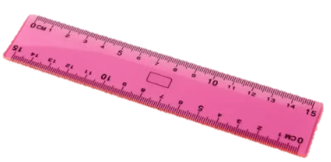
KHỞI ĐỘNG
6TH GRADE
Thước kẻ
Bút chì
Điểm
Đường thẳng

Slide 18
BÀI 1.
ĐIỂM. ĐƯỜNG THẲNG
6TH GRADE
CHƯƠNG VI.
HÌNH HỌC PHẲNG

Slide 19
NỘI DUNG
01
02
ĐƯỜNG THẲNG
ĐIỂM
03
ĐIỂM THUỘC ĐƯỜNG THẲNG.
ĐIỂM KHÔNG THUỘC ĐƯỜNG THẲNG
04
ĐƯỜNG THẲNG ĐI QUA HAI ĐIỂM
6TH GRADE
05
BA ĐIỂM THẲNG HÀNG

Slide 20
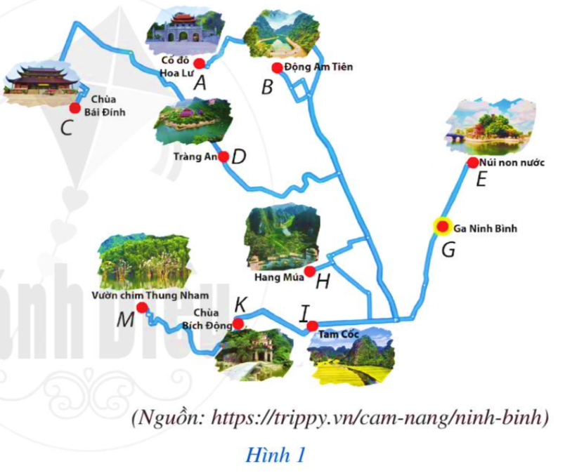

1. ĐIỂM
6TH GRADE
Quan sát Hình 1, xác định các dấu chấm nhỏ trên bản đồ trong Hình 1 cùng với địa danh tương ứng.

Slide 21
Dấu chấm nhỏ là hình ảnh của điểm. Ta sử dụng những chữ cái in hoa A, B, C, …. để đặt tên cho điểm.
6TH GRADE
VD: Hai điểm phân biệt M; N
M
N
Hai điểm trùng nhau P; Q
Q
P
Quy ước. Khi nói hai điểm mà không nói gì thêm, ta hiểu đó là hai điểm phân biệt.

Slide 22
LUYỆN TẬP 1
Vẽ ba điểm A, B, C.
Giải:
B
A
C
* Chú ý: Mỗi hình là một tập hợp các điểm. Hình có thể chỉ gồm một điểm.

Slide 23



2. ĐƯỜNG THẲNG
6TH GRADE
Đường thẳng là gì?

Slide 24



Thực hiện vẽ vạch thẳng trên trang giấy như Hình 5 và cho biết nét vẽ được tạo ra gợi nên hình gì?
a
Ta dùng vạch thẳng để biểu diễn một đường thẳng và sử dụng những chữ cái in thường a, b, c, ... để đặt tên cho đường thẳng. Trong Hình 5 ta có đường thẳng a.

Slide 25
LUYỆN TẬP 2
Vẽ ba đường thẳng m, n, p
n
m
p

Slide 26
6TH GRADE
3. ĐIỂM THUỘC ĐƯỜNG THẲNG. ĐIỂM KHÔNG THUỘC ĐƯỜNG THẲNG
Thực hiện các thao tác sau:
Vẽ một điểm A;
Đặt thước thẳng sao cho cạnh thước đi qua điểm A. Vạch nét thẳng theo cạnh thước.
A
Nét vẽ cho hình ảnh về đường thẳng và điểm A thuộc đường thẳng đó.

Slide 27

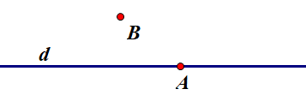

Điểm A thuộc đường thẳng d và được kí hiệu là: A ∈ d.
Điểm B không thuộc đường thẳng d và được kí hiệu là: B ∉ d.
Điểm A thuộc đường thẳng d còn được gọi là điểm A nằm trên đường thẳng d hay đường thẳng d đi qua điểm A.
Điểm B không thuộc đường thẳng d còn được gọi là điểm B không nằm trên đường thẳng d hay đường thẳng d không đi qua điểm B.

Slide 28

Cho đường thẳng d.
a) Vẽ hai điểm A, B thuộc đường thẳng d.
b) Có thể vẽ được nhiều hơn hai điểm thuộc đường thẳng d không?
Giải:
a)
b) Có thể vẽ được nhiều hơn 2 điểm thuộc đường thẳng d.
*Nhận xét: Có vô số điểm thuộc một đường thẳng.

Slide 29
LUYỆN TẬP 3
a) Vẽ đường thẳng b.
b) Vẽ điểm M thuộc đường thẳng b.
c) Vẽ điểm N không thuộc đường thẳng b.
Giải:

Slide 30
4. ĐƯỜNG THẲNG ĐI QUA HAI ĐIỂM
a) Vẽ hai điểm A và B
b) Đặt thước đi qua điểm A và điểm B. Dùng bút vạch theo cạnh thước để vẽ đường thẳng đi qua A và B
c) Có thể vẽ được bao nhiêu đường thẳng đi qua hai điểm A và B.
Giải:
a
A
B
Chỉ vẽ được một đường thẳng đi qua hai điểm A và B.

Slide 31
Có một và chỉ một đường thẳng đi qua hai điểm A và B
Đường thẳng đi qua hai điểm A, B còn được gọi là đường thẳng AB, hay đường thẳng BA.

Slide 32
LUYỆN TẬP 4
Trong hình 14 có những đường thẳng nào?
M
N
P
Giải:
Trong hình 14 có 3 đường thẳng là: MN; NP và PM.

Slide 33
5. BA ĐIỂM THẲNG HÀNG
Quan sát hình 15 và trả lời câu hỏi: Các điểm dừng số 1, số 2, số 3 thuộc đường thẳng nào?
Hình 15
Nếu các điểm A, B, C lần lượt biểu thị điểm dừng số 1, số 2, số 3 thì ta có hình ảnh ba điểm A, B, C cùng thuộc đường thẳng d.

Slide 34
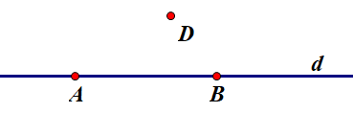
Khi ba điểm cùng thuộc một đường thẳng, ta nói chúng thẳng hàng.
Khi ba điểm không cùng thuộc bất kì đường thẳng nào, ta nói chúng không thẳng hàng.

Slide 35
Trong ba điểm thẳng hàng, có một và chỉ một điểm nằm giữa hai điểm còn lại.
Với ba điểm thẳng hàng A, B, C, ta có:
- Điểm B nằm giữa hai điểm A và C.
- Hai điểm B và C nằm cùng phía đối với điểm A.
- Hai điểm A và B nằm cùng phía đối với điểm C.
- Hai điểm A và C nằm khác phía đối với điểm B.

Slide 36
LUYỆN TẬP
6TH GRADE

Slide 37
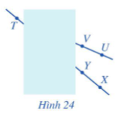
Bài 6. Quan sát Hình 24 và cho biết trong các phát biểu sau, phát biểu nào đúng, phát biểu nào sai:
a) Ba điểm X, Y, T thẳng hàng.
Đúng.
b) Ba điểm U, V, T không thẳng hàng.
Đúng.
c) Ba điểm X, Y, U thẳng hàng.
Sai.

Slide 38
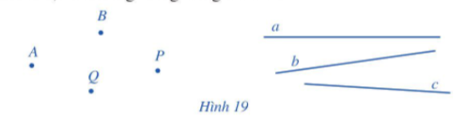
Bài 1. Đọc tên các điểm, các đường thẳng trong Hình 19.
Hình 19 có:
+ Các điểm: A, B, P, Q
+ Các đường thẳng a, b, c

Slide 39
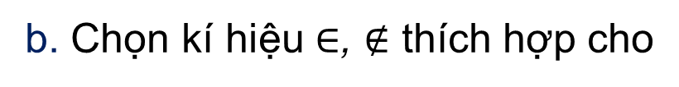


Bài 2.
a. Quan sát Hình 20 và cho biết các điểm M, N thuộc hay không thuộc đường thẳng a.
b. Chọn kí hiệu $∈$, $∉$ thích hợp cho
?
N
?
a;
M
?
a;
N
Trả lời:
a) M thuộc đường thẳng a; N không thuộc đường thẳng a.
b)
N
$$∉$$
a;
M
$$∈$$
a;

Slide 40
Bài 3. Quan sát Hình 21 và chỉ ra các trường hợp ba điểm thẳng hàng. Trong mỗi trường hợp đó, chỉ ra điểm nằm giữa hai điểm còn lại.
Trả lời:
Ba điểm A, B, E thẳng hàng. A nằm giữa.
Ba điểm C, E, D thẳng hàng. E nằm giữa.

Slide 41
Bài 4. Hai điểm I, K nằm trên đường thẳng a (Hình 22)
a) Chỉ ra một điểm C trên đường thẳng a sao cho C nằm giữa I và K.
b) Chỉ ra một điểm D trên đường thẳng a sao cho K nằm giữa I và D.
Trả lời:
a)
b)

Slide 42
CỦNG CỐ - VẬN DỤNG

Slide 43

HOẠT ĐỘNG NHÓM
- Hình thức: Hoạt động theo nhóm 4
- Nhiệm vụ: Hoàn thành lần lượt các bài tập trong phiếu học tập sau.
- Thời gian: 8 phút

Slide 44
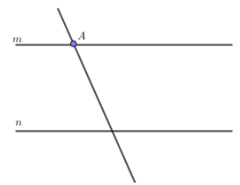
PHIẾU HỌC TẬP
Nhóm: ……
Câu 1. Cho hình vẽ:
Khẳng định nào dưới đây là không đúng?
A. A ∈ m
B. A ∉ n
C. A ∈ m, A ∈ n
D. A ∈ m, A ∉ n

Slide 45
PHIẾU HỌC TẬP
Nhóm: ……
Câu 2. Cho ba điểm A, B, C không thẳng hàng. Vẽ đường thẳng đi qua các cặp điểm. Hỏi vẽ được những đường thẳng nào?
A. AB, BC, CA.
B. AB, BC, CA, BA, CB, AC.
C. AA, BC, CA, AB.
D. AB, BC, CA, AA, BB, CC.
Câu 3. Cho 5 điểm A, B, C, D, E trong đó không có ba điểm nào thẳng hàng. Có thể vẽ được bao nhiêu đường thẳng đi qua các cặp điểm trên?

Slide 46
HƯỚNG DẪN VỀ NHÀ
Chuẩn bị bài mới:
“Hai đường thẳng cắt nhau. Hai đường thẳng song song”.
Ôn lại các kiến thức đã học
01
03
02
Hoàn thành bài tập còn lại trong SGK và các bài tập trong SBT.

Slide 47
CẢM ƠN CÁC EM ĐÃ CHÚ Ý BÀI GIẢNG
6TH GRADE

